Slide 1
Лекция
для педагогических работников, руководителей отрядов ЮИД и сотрудников Госавтоинспекции по организации деятельности отрядов ЮИД

Slide 2
Задачи лекции
2
Получить представления:
об алгоритме организации деятельности отрядов ЮИД;
о типовых документах по организации деятельности отрядов ЮИД в общеобразовательных организациях и организациях дополнительного образования;
о примерном плане деятельности отрядов ЮИД на учебный год;
о примерных требованиях к педагогам, осуществляющих координацию деятельности отрядов ЮИД.

Slide 3
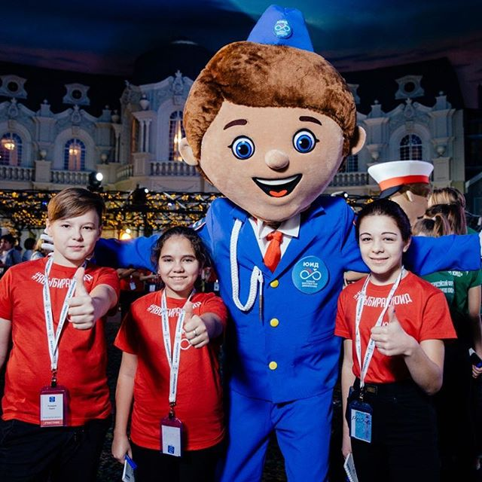
О Движении Юных инспекторов движения
3
Движение юных инспекторов (ЮИД)
существует в России с 1973 года
включает в себя примерно 400 тысяч участников в возрасте от 10 до 14 лет.
деятельность направлена на изучение и популяризацию правил дорожного движения и профилактику детского дорожно-транспортного травматизма (ДДТТ).
В 2019 была разработана Концепция информационно-пропагандистского проекта по организации работы по привитию детям навыков безопасного участия в дорожном движении и вовлечению их в деятельность отрядов юных инспекторов движения и методические рекомендации и материалы по обучению детей в отрядах ЮИД.
Notes:
3

Slide 4
Ключевые вопросы по организации отрядов ЮИД
4
Как инициировать создание отрядов ЮИД в общеобразовательной организации
Необходимые этапы создания отрядов
Оформление типовых документов, регламентирующих деятельность отрядов

Slide 5
Система подготовки по безопасности дорожного движения
5
Для подготовки учеников по теме БДД необходимы:
Квалицированный состав педагогических работников, владеющих знаниями по безопасности дорожного движения и методиками обучения
Учебно-методическая база (программы, учебные пособия, методики и т.д.)
Материально-техническая инфраструктура (информационные технологии, макеты, модели и т.д.)

Slide 6
Варианты создания отрядов ЮИД в образовательной организации
6
Одноступенчатая модель отряда ЮИД
Основа для создания: на базе начальных классов или на основе одного класса.
Руководитель отряда: педагогический работник (учитель начальных классов) или педагогический работник дополнительного образования.
Плюсы: раннее обучение детей основам безопасного участия в дорожном движении.
Минусы: отсутствие непрерывности в системе обучения детей.

Slide 7
Многоступенчатая модель отряда ЮИД
7
Наиболее оптимальная модель
Основа для создания: отряды ЮИД создаются на разных возрастных ступенях.
Руководитель отряда: педагогический работник (педагог) общеобразовательной организации.
Плюсы: вовлечение обучающихся разного возраста в деятельность отрядов ЮИД, широкий охват тем для занятий и мероприятий.
Минусы: задействование большего количества педагогов, необходимость в регулярном обновлении обучающих программ.

Slide 8
Разновозрастная модель отряда ЮИД
8
Для малокомплектных общеобразовательных организаций, находящихся преимущественно в сельской местности.
Основа для создания: обучающиеся разных возрастных ступеней.
Руководитель отряда: педагогический работник (педагог) общеобразовательной организации.
Плюсы: создание отряда ЮИД, несмотря на небольшое число детей одной возрастной ступени.
Минусы: отсутствие единой программы обучения навыкам безопасного участия в дорожном движении на каждой возрастной ступени.

Slide 9
Интегрированная модель отрядов ЮИД
Для населенных пунктов, имеющих на территории ограниченное количество образовательных организаций.
Основа для создания: создается двумя или более образовательными организациями, реализующими разные уровни образовательных программ.
Руководитель отряда: педагогический работник (педагог) общеобразовательной организации и/или организации среднего профессионального образования.
Плюсы: расширение деятельности отрядов ЮИД на организации среднего профессионального образования.
Минусы: трудности в оформлении локальных актов.

Slide 10
Клубная (комплексная) модель отряда ЮИД
10
Основа для создания: разные возрастные группы детей и часто на основе организации дополнительного образования.
Руководитель отряда: педагогический работник организации дополнительного образования.
Плюсы: «равноправное» членство в отряде ЮИД педагогов, обучающихся и их родителей, создание единого информационно-просветительского пространства.
Минусы: сложности в организации деятельности отряда в связи с разным временем занятости его участников и в оформлении локальных актов, регулирующих деятельность клубной модели отряда ЮИД.

Slide 11
Алгоритмы действия по созданию отрядов ЮИД
11
Если инициатор – руководитель образовательной организации или педагогический работник
Схема создания отряда ЮИД
Руководитель образовательной организации Педагогический совет Кандидат в руководители отряда ЮИД Орган школьного самоуправления
Отряд ЮИД Руководитель образовательной организации Орган школьного самоуправления

Slide 12
Алгоритмы действия по созданию отрядов ЮИД
12
Если инициатор – педагогический работник образовательной организации
Схема создания отряда ЮИД
Педагогический работник (инициатива) Заинтересованные дети Орган школьного самоуправления Руководитель образовательной организации Педагогический совет Отряд ЮИД Руководитель образовательной организации Орган школьного самоуправления

Slide 13
Алгоритмы действия по созданию отрядов ЮИД
13
Если инициатива создания отрядов ЮИД исходит от обучающихся
Схема создания отряда ЮИД
Обучающиеся (инициатива) Орган школьного самоуправления Педагогический работник Руководитель образовательной организации Педагогический совет Руководитель образовательной организации Орган школьного самоуправления Педагогический работник

Slide 14
Локальные документы образовательной организации по организации ЮИД
14
Приказ о создании отряда ЮИД
утверждение Положения о создании и организации деятельности отряда ЮИД в образовательной организации;
состав участников отряда ЮИД;
назначение руководителя отряда ЮИД;
план мероприятий («Дорожная карта») по созданию отряда ЮИД и вовлечению обучающихся в деятельность отряда ЮИД;
план работы отряда ЮИД на учебный год.

Slide 15
Положение о создании и организации деятельности отряда ЮИД
15
Примерная структура Положения:
Общие положения, включающие нормативные основания создания отряда ЮИД, принципы организации его деятельности;
Цели, задачи и результаты деятельности отрядов ЮИД;
Основные направления деятельности и мероприятия отрядов ЮИД;
Структура и организационная основа отряда ЮИД;
Результаты деятельности отрядов ЮИД;
Права и обязанности юных инспекторов движения;
Ресурсное обеспечение отрядов ЮИД.

Slide 16
Положение: задачи деятельности отрядов ЮИД
16
Общие социальные (взаимодействие с органами государственной власти, органами местного самоуправления, руководством образовательной организации и т.д. по вопросам пропаганды безопасности дорожного движения)
Общие педагогические (организация активного социально-полезного досуга детей и подростков во внеурочное время, содействие развитию системы непрерывного образования и ранней профориентации
Методические (поддержка разработок и исследований современных форм организации учебного процесса и внеурочной деятельности по пропаганде безопасного поведения на дорогах)
Задачи, направленные на развитие личностных компетенций участников отряда ЮИД (стимулирование личностного роста и саморазвития, развитие творческого потенциала и инициативы у обучающихся)

Slide 17
Положение: направления деятельности отрядов ЮИД
17
Просветительское (обучение ПДД и БДД)
Информационное (выпуск печатной продукции, оформление уголков безопасности, разработка Паспорта дорожной безопасности и т.д.)
Пропагандистское (продвижение информации о деятельности отрядов ЮИД в СМИ и соцсетях, участие в акциях по БДД и т.д.)
Шефское (оказание помощи по обучению детей младшего возраста основам БДД)
Культурно-досуговое (проведение развлекательных, обучающих мероприятий, викторин, конкурсов, экскурсий, соревнований и т.д.)
Патрульно-рейдовое (патрулирование совместно с ГИБДД безопасности дорожного движения в микрорайоне)
Профилактическое
Мотивационное
Профориентационное

Slide 18
Примерные требования к педагогам, организующим деятельность ЮИД
18
Педагог – ключевая фигура, обеспечивающая успех работы отрядов ЮИД в образовательных организациях.
Необходимые качества: мотивация, знания по теме безопасности дорожного движения.
Повышение квалификации педагога по теме БДД.
Проведение конкурсных мероприятий для педагогов (ежегодный Всероссийский конкурс «Лучший педагог по обучению основам безопасного поведения на дорогах»).
Работа с педагогами в рамках образовательных организаций (информирование о работе по профилактике ДДТТ, анкетирование педагогов).

Slide 19
Требования к материально-технической базе отряда ЮИД
19
Для информационно-пропагандистской работы: техническое оснащение – компьютер, проектор, видеокамеры, фотоаппарат, звуковое оборудование и т.д.
Для выступлений и презентации отрядов ЮИД: форменное обмундирование участника ЮИД и атрибутика
Для проведения занятий по БДД: макеты со схематичным изображением улично-дорожной сети, демонстрационное оборудование
Для занятий по оказанию первой помощи: учебные тренажеры-манекены
Для занятий в автогородке, на автоплощадках: макеты светофоров, макеты дорожных знаков, учебные перекрестки, площадки, жезлы, свистки, световозвращающие элементы

Slide 20
Примерный учебный план занятий
20
Примеры тематических модулей, осваиваемых в течение года:
правила поведения в маршрутных транспортных средствах (транспортных средствах общего пользования);
дети-пассажиры;
дети-велосипедисты;
дети-пешеходы;
инструктажи перед началом каникул.
Практическое освоение навыков безопасного поведения в дорожном движении:
подготовка к внутришкольному этапу конкурса юных инспекторов движения «Безопасное колесо»;
проведение профильных смен по безопасности дорожного движения (если в образовательной организации в течение каникул действуют лагерные смены).
Примерный учебный план организации работы с обучающимися в рамках отрядов ЮИД приложен к раздаточным материалам.

Slide 21
21
Спасибо за внимание!

